Slide 2
客戶的真實聲音
有沒有替代 VPN 緩慢又難以維護，又能同時可以降低總部頻寬的服務?
擴張據點需要投資設備並派 IT 人員至現場安裝，當業務改變，先前投資就變成浪費
公司伺服器都集中在總部，分公司是否能提供分點員工更快速的服務?
機房視訊和網路監控需要在花額外一大筆錢投資，有沒有高效率低成本方案?
各類型網路設備故障的時候影響分點的業務運作，是否能從雲端管理各分點網路設備?
分點太多老舊網路設備，但是升級又得一大筆錢，有彈性的解決方案嗎?

Slide 3

SD-WAN / VNF
Intel Xeon-D / 10G
網通虛擬化終端設備
新世代 QNE 作業系統
SD-WAN 安全免費的企業組網
強大高速的 10G 網路平台
敏捷彈性的虛擬融合網路
無人職守自動監控
無人職守自動備援
自動優化分點服務品質

Slide 4
QNAP 新世代 QNE 網通作業系統
QNAP新世代網通作業系統
QNE (QNAP Network Equipment OS)
在多年大型儲存系統的基礎上，整合最新的網通虛擬化技術的作業系統，也是 QNAP 持續投資的長期穩定版本
突破伺服器作業系統架構
穩定性高、服務反應快速
突破伺服器 OS 龐雜系統負擔，上線開機快速暨高速虛擬網路交換，系統與服務即時更新
比擬雲端服務商的技術
猶如雲端服務商隨營運模式調配網路的彈性技術
隨時調配服務的網通虛擬化作業系統，簡化升級步驟，機房職守人力與實體設備投資大幅降低，隨業務型態彈性調配

Slide 5
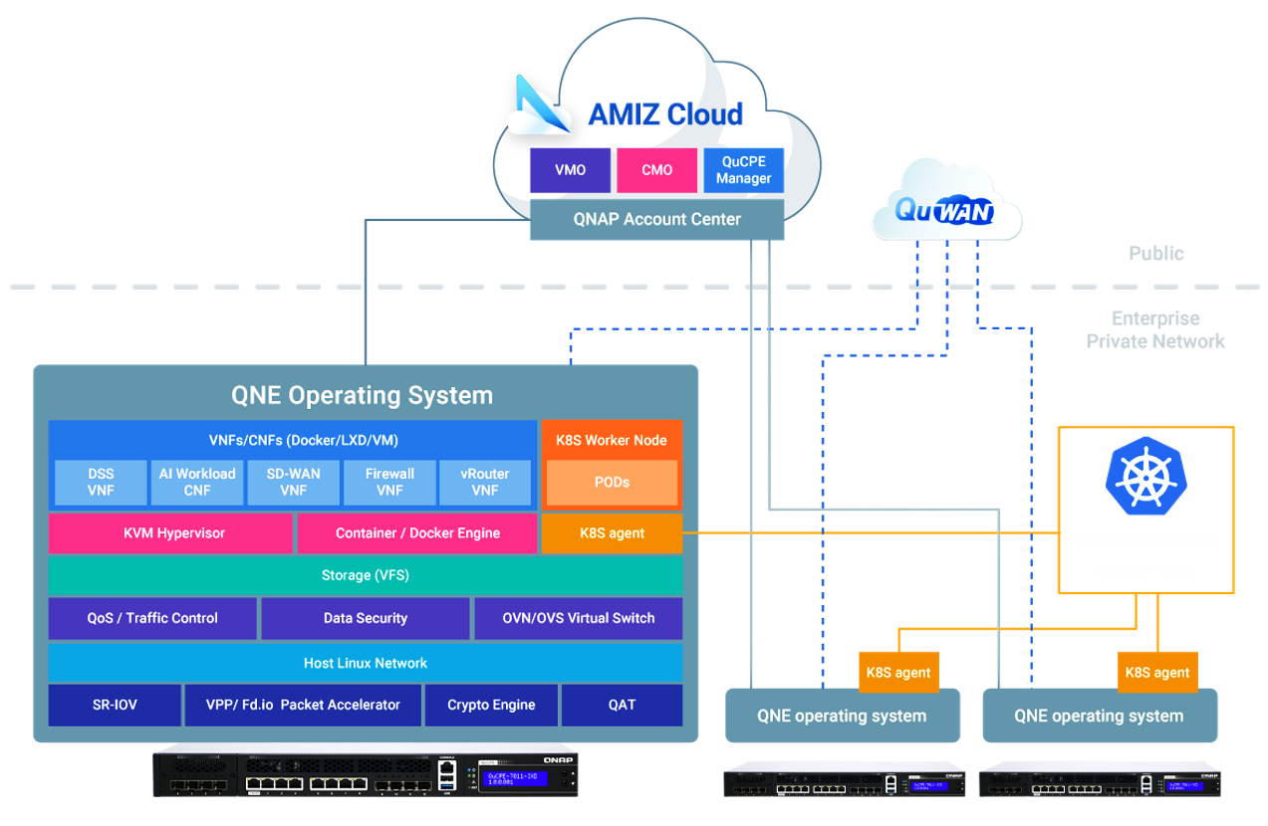
QuCPE 敏捷管理虛擬化網路平台的整合架構
*K8S agent 預計2021/Q2推出

Slide 6
QuCPE
運行與融合各類虛擬應用
的強大硬體

Slide 7
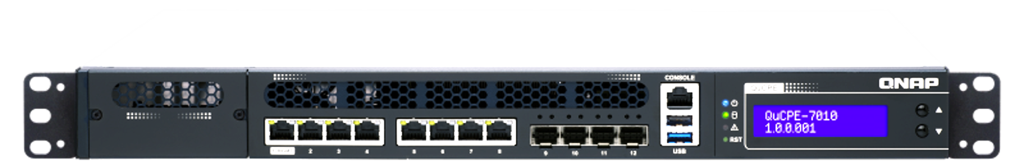


QuCPE 建構高效率網通虛擬化平台硬體規格
QuCPE-7010 系列
 | QuCPE-7010-D2123IT-8G | QuCPE-7010-D2146NT-32G | QuCPE-7010-D2166NT-64G
CPU | Intel Xeon D-2123IT 4C/8T 虛擬化計算處理器 | Intel Xeon D-2146NT 8C/16T 虛擬化計算處理器 | Intel Xeon D-2166NT 12C/24T 虛擬化計算處理器
記憶體 | 8GB DDR4 (4GB x 2) ECC | 32GB DDR4 (8GB x 4) ECC | 64GB DDR4 (16GB x 4) ECC
網路 | 8 x 1GbE 與 4 x 10GbE SFP+ | 8 x 1GbE 與 4 x 10GbE SFP+ | 8 x 1GbE 與 4 x 10GbE SFP+
網路擴充 | 可額外擴展4x10GbE/2x25GbE | 可額外擴展4x10GbE/2x25GbE | 可額外擴展4x10GbE/2x25GbE
硬碟擴充 | 內建2.5” SATA x 2插槽 | 內建2.5” SATA x 2插槽 | 內建2.5” SATA x 2插槽
PCIe擴充 | 1 x PCIe Gen3 x 8 (FH/HL) | 1 x PCIe Gen3 x 8 (FH/HL) | 1 x PCIe Gen3 x 8 (FH/HL)

Slide 8

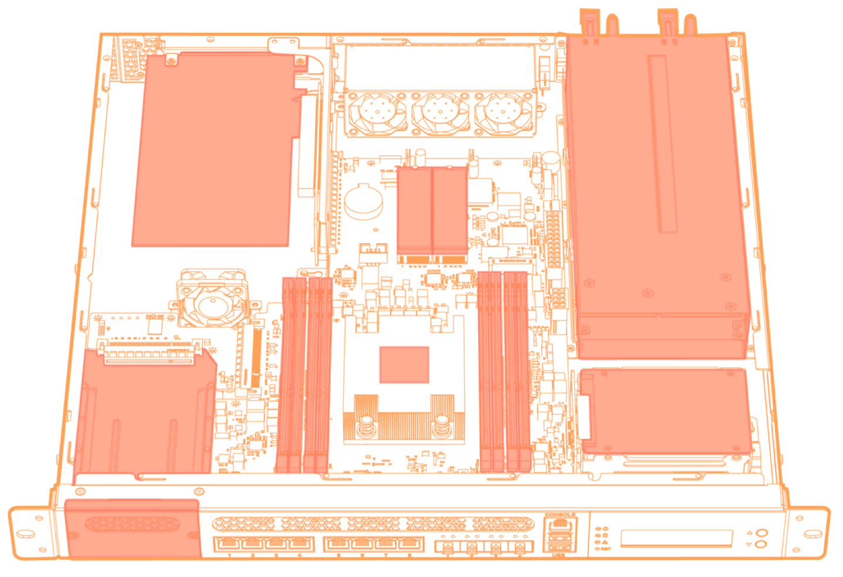
QuCPE 內部設計揭密!
Intel® Xeon® D
資料中心處理器
雙 300 瓦電源供應
(主要與備援)
Xeon D-2123IT
Xeon D-2146NT
Xeon D-2166NT
8 個 DDR4 記憶體插槽支援雙通道加速最大支援 128GB
1 個 PCIe Gen3 x 8擴展槽 (FH/HL)
1 個網路模組擴展槽
支援更多 10GbE / 25GbE 網路
2 個 2.5 吋硬碟槽
支援 SATA 6Gbps
4 埠 10GbE SFP+
光纖網路
8 埠 1GbE RJ45 網路 (QuCPE-7010)

Slide 9
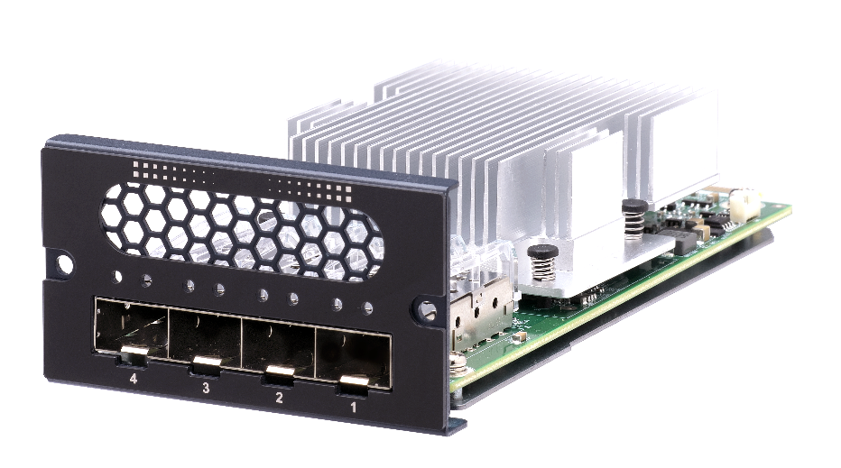
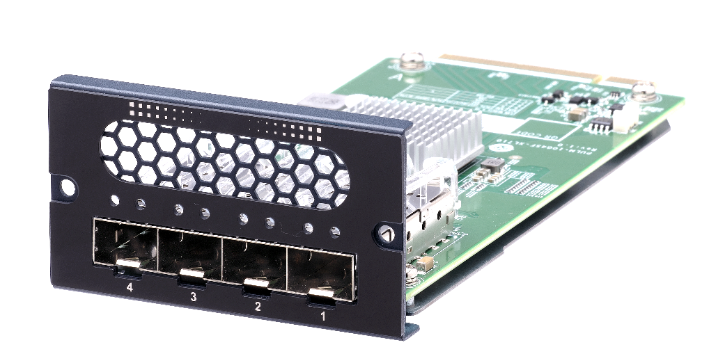
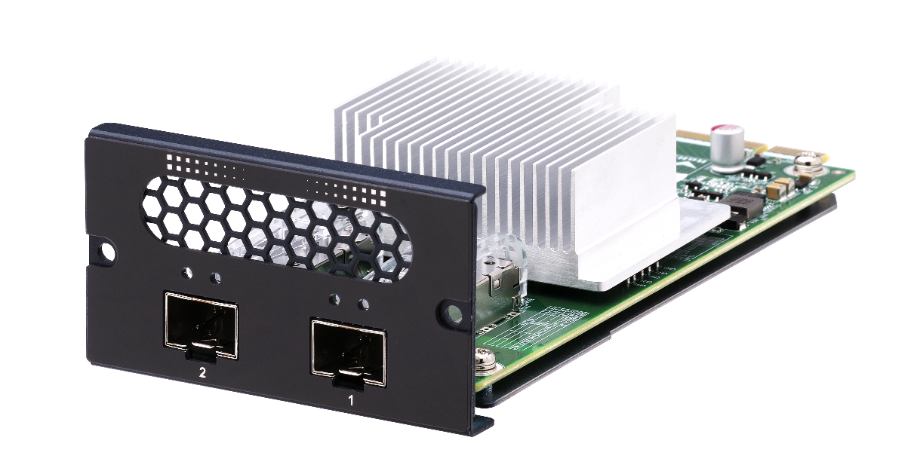
應付未來的業務增長需求-高速網路擴展槽
PulM-10G4SF-MLX
 | PulM-10G4SF-XL710 | PulM-10G4SF-MLX | PulM-25G2SF-MLX
速率 | 10 GbE | 10 GbE | 25 GbE
網路埠數量 | 4 | 4 | 2
網路介面 | SFP+ | SFP+ | SFP28
晶片 | Intel XL710 | Nvidia Mellanox ConnectX-4 | Nvidia Mellanox ConnectX-4
匯流排 | PCIe 3.0 x8 | PCIe 3.0 x8 | PCIe 3.0 x8
PulM-10G4SF-XL710
PulM-25G2SF-MLX

Slide 10
進入主題之前
介紹 QNE 網通虛擬平台與
一般伺服器系統的特性差異

Slide 11
QuCPE|QNE 系統與一般伺服器的差異
虛擬機
容器
應用:檔案備份
應用:資料庫
Virtualization Station
v.s.
OVS 虛擬網路
檔案系統
QNE
Linux
Linux
QNE 在 QuCPE 上作為網通虛擬化的平台，QNE 並無法讓虛擬機存取QNE 的檔案系統，與一般應用伺服器系統 (如 NAS) 不同。
一般的 Linux 伺服器系統，可以讓應用 (檔案管理，資料庫) 劃出特定的磁碟空間做為資料儲存的用途。

Slide 12


QuCPE|QNE系統與一般伺服器的差異
RAID 1
虛擬機
容器
or
vDisk
vDisk
Virtualization Station
使用前需安裝2.5吋磁碟作為虛擬機或容器的應用空間 (Application Volume) 。
僅安裝單顆硬碟，系統會將所有容量配給所有虛擬應用服務使用。若安裝雙顆相同容量硬碟，系統將會自動規劃成RAID 1。
虛擬機或容器本身僅能看到規劃出來的虛擬磁碟 (vDisk)，無法直接指定實體磁碟作為儲存 Disk or Volume 。
OVS 虛擬網路
QNE

Slide 13
QuCPE / QNE / AMIZ Cloud
融合網路、計算、雲服務
精實IT預算、隨營運模式調整的完整平台

Slide 14
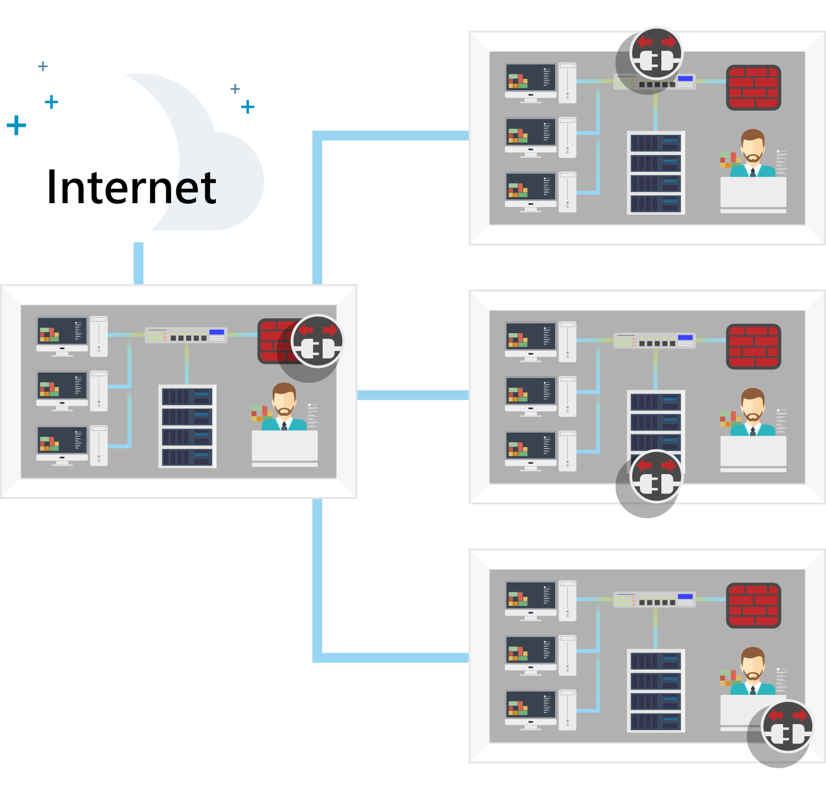

如何突破現有網路管理架構
總部頻寬投資劇增
  傳統專線/VPN流量匯集總部
隨業務成長IT人員投資升高
  管理多站網路裝置
業務中斷的可能性
  設備故障需請原廠維修服務
  設備升級困難 漏洞百出

Slide 15

敏捷彈性的數位轉型需要突破性的平台
總部頻寬投資劇增
  自動組網，彈性調配頻寬 – SD-WAN
隨業務成長IT人員投資升高
  使用最具效率的網通虛擬化平台
業務中斷的可能性
  遠距中央控管無人職守分點機房
SD-WAN
QNE 虛擬化
網通平台與應用
AMIZ Cloud

Slide 16
高效益高彈性的應用場景劇本
PLAYBOOK
功能場景
QNAP應用
導入順序
企業頻寬
彈性調配
QuWAN
QuWAN Orchestrator
防駭客竄改
自我復原
Security Center
(Anti-Tampering)
升級安裝
零成本
AMIZ Cloud
網路拓樸連線
虛擬化
Network Manager
Service Composer
零信任
阻擋可疑存取
AMIZ Cloud VMO/VMO
myQNAPcloud
QuFirewall
佈署管理零痛苦
網通設備和伺服器虛擬化
Virtualization Station
Container Station
QVR Elite
Hybrid Mount QNE
K8S服務代理
無人機房監控
K8S Agent
網路效能
最佳化
SR-IOV
Intel QAT
OVS-DPDK
無人職守
高可用性
HA Manager

Slide 17
SD-WAN (QuWAN)
機房與中小企業分點轉型
從SD-WAN開始

Slide 18
為何中小企業轉型需要 SD-WAN
頻寬成本高昂?
資安控管?
訂閱服務費用高昂?
總部與分點VPN頻寬
隨業務不斷上升
SD-WAN新技術
突破VPN笨重架構
分點機房還在用萬年不改變的防火牆
雲中控直接佈建
分點防火牆與應用程式控管
國外廠商各種基本服務都改為訂閱制
規劃預算的隱形死角
業務增長預算暴增

Slide 19


QNAP SD-WAN 服務 – QuWAN
SD-WAN 網路優化解決方案，
為中小企業打造全新的敏捷 IT 架構
https://live.qnap.com/zh-tw/slide/download/d5d47f91347a0a17cc4382bc883669d3

Slide 20

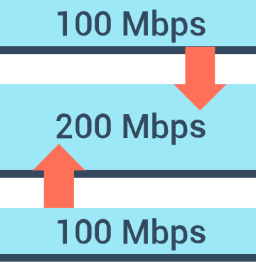
不再需要投資傳統 VPN 或專線架構
QuWAN 的強大功能
Auto Mesh VPN
自動調配加密網路
減少總部50%頻寬需求
突破傳統VPN點對總部架構
高速加解密 (QuCPE 7010 > 5Gbps)
用多ISP對外頻寬取代專線
自動切換至穩定線路，無須隨時監控VPN出口網路
WAN Optimization
高效出口頻寬管理
參閱本網頁獲得更多資訊 https://www.qnap.com/solution/quwan-sd-wan/zh-tw/

Slide 21


QuWAN - 雲端防火牆以及優化應用效能
QuWAN 的強大功能
防火牆
雲端佈署
雲端控管防火牆規則
無須訂閱直接套用
DPI辨識超過500種應用流量以及設定QoS
業界領先 DPI 高速辨識技術
遠距會議如 Zoom 保持最佳品質
資料備份傳輸至總部保證不遺漏
即時報告各分點使用的應用流量，彈性調整
參閱本網頁獲得更多資訊 https://www.qnap.com/solution/quwan-sd-wan/zh-tw/
DPI: Deep Packet Inspection 深度封包探測

Slide 22
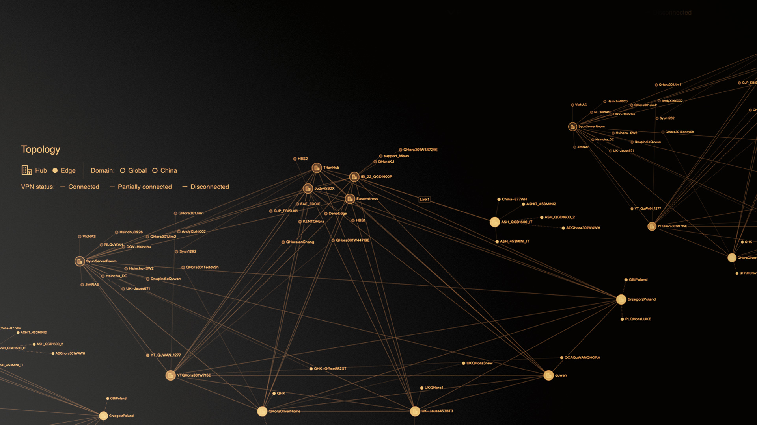
雲管控眾多的出口設備與頻寬
QuWAN Orchestrator

Slide 23
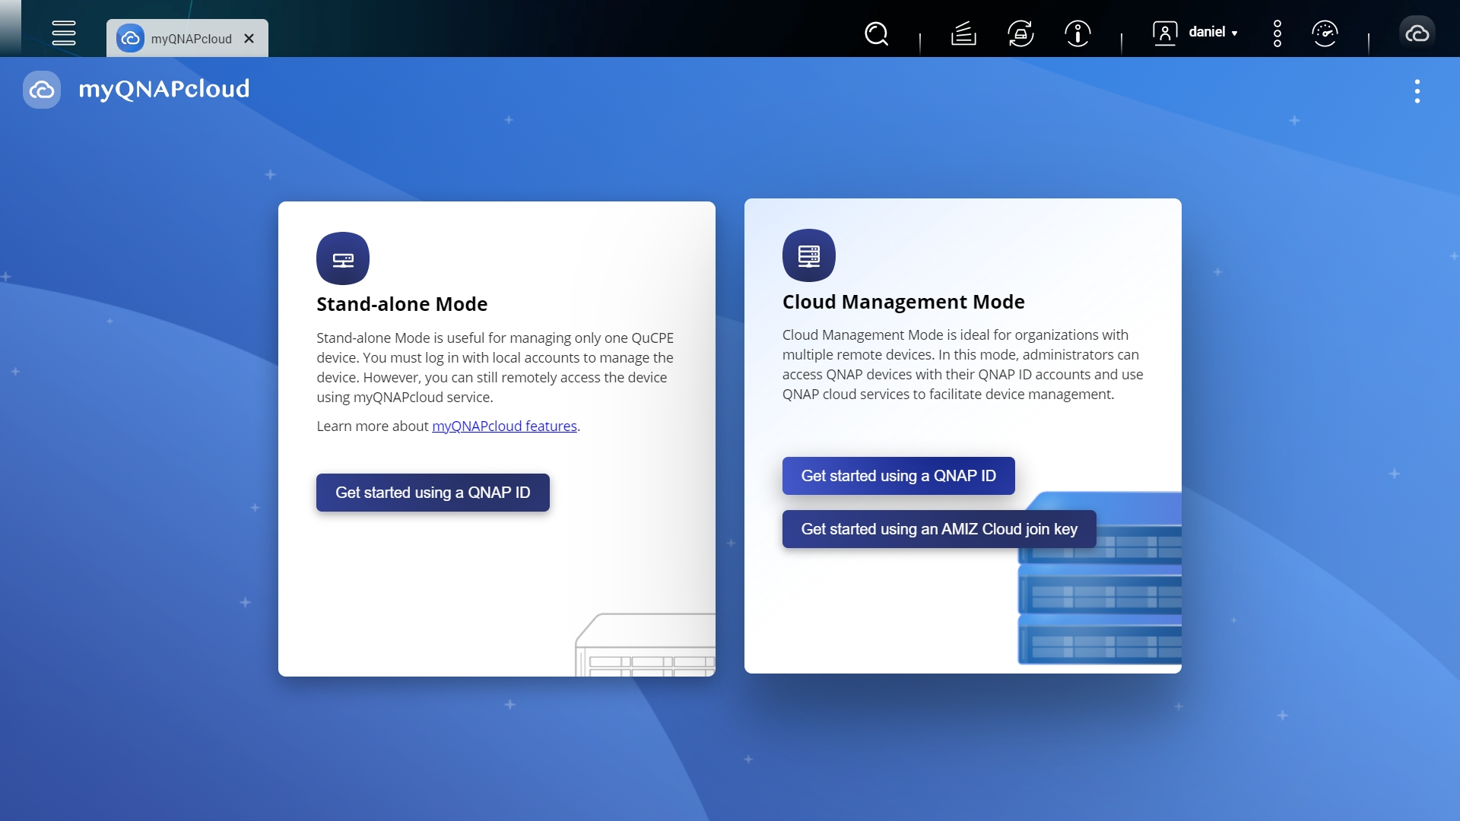
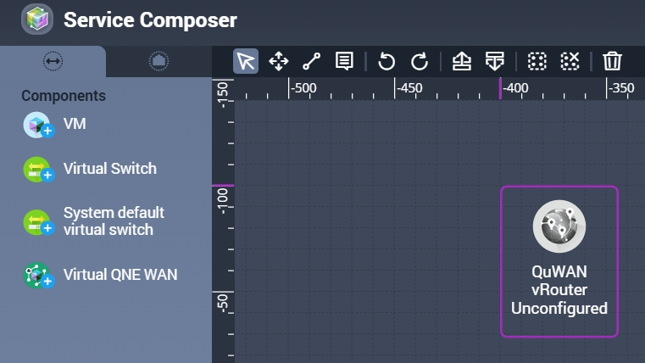
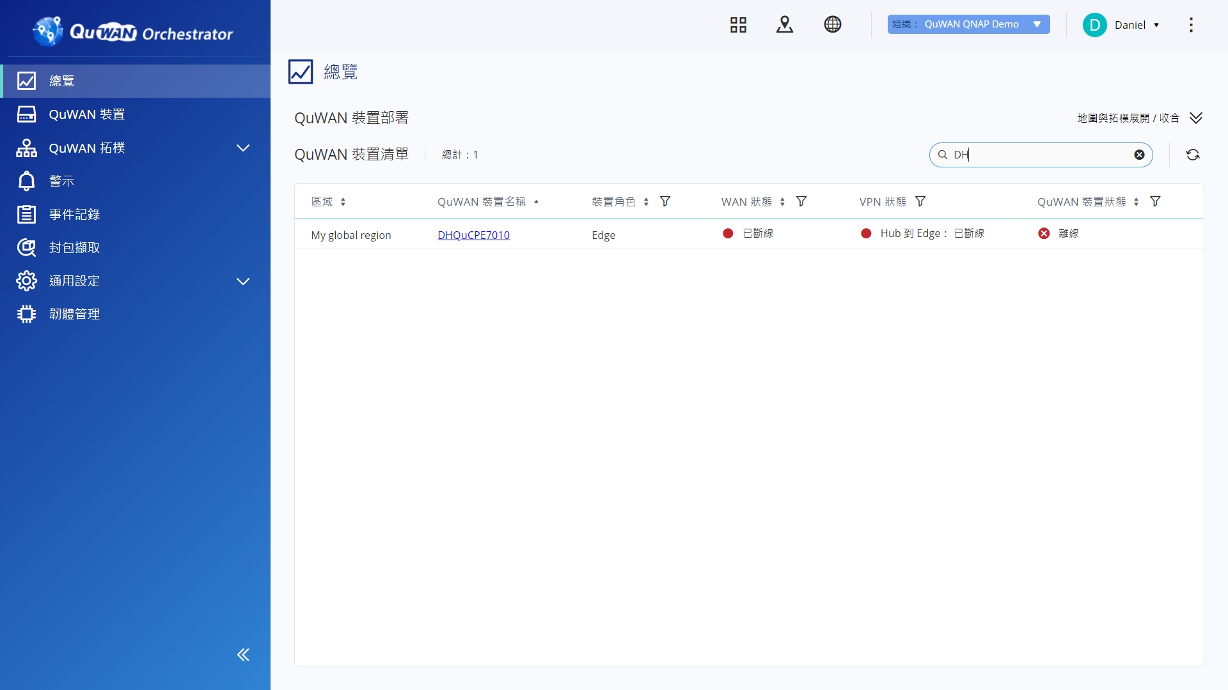
快速啟用內建 QuCPE 中的 SD-WAN
QuWAN 1-2-3
1 雲端綁定
myQNAPcloud
登入雲端
2 啟用安裝
於 Service Composer 安裝 QuWAN
3 雲中控設定
於 QuWAN Orchestrator 完成各分點配置

Slide 24
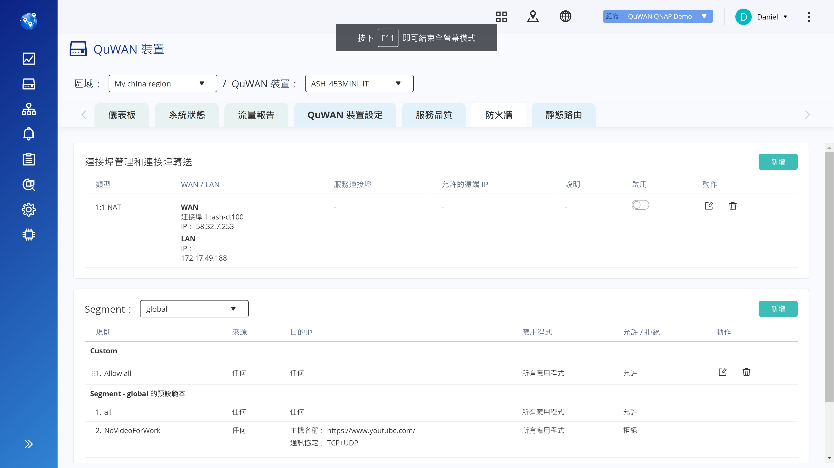

考慮升級分點防火牆或者SaaS防火牆?
QuWAN Orchestrator 雲中控式防火牆佈署
雲端直接佈署防火牆規則
輕鬆取得系統狀態，應用程式流量報告

Slide 25
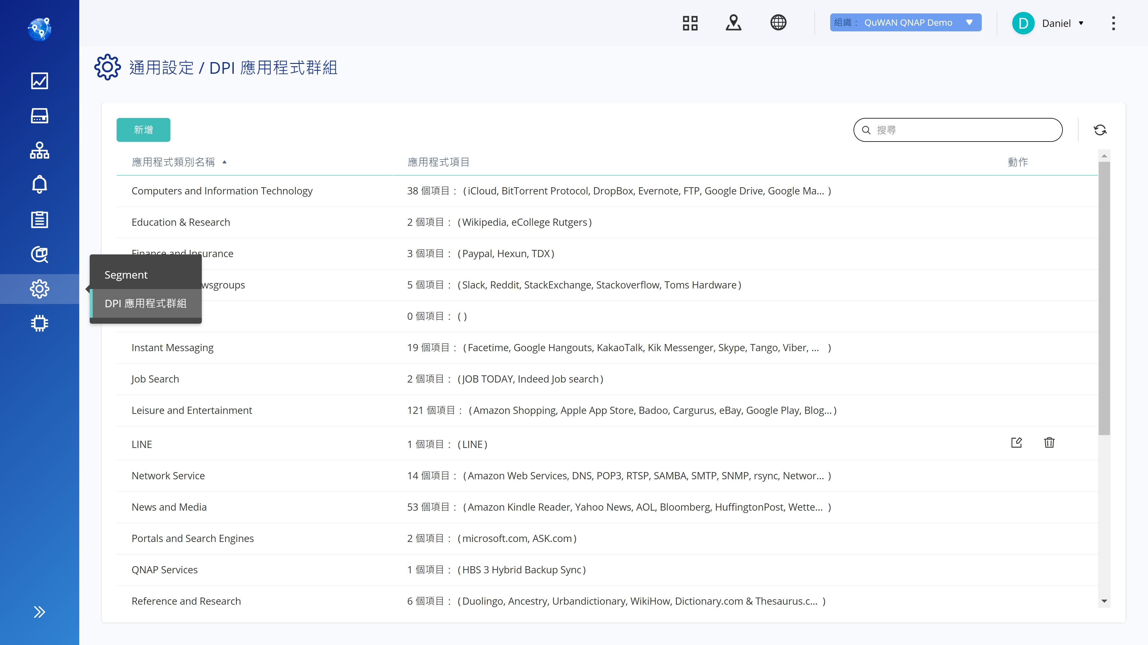
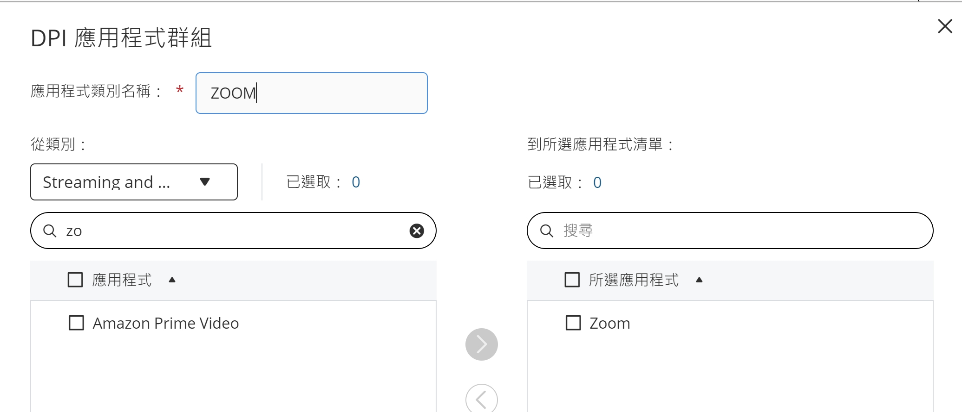
QuWAN 雲中控DPI應用辨識
QuWAN Orchestrator
視訊會議不再模糊不清
雲端設定，自動針對各分點頻寬設定應用程式的QoS

Slide 26
QuCPE 內建 QuWAN：免訂閱費、無痛採用
 | QuWAN (QNAP SD-WAN) | V廠/C廠 SD-WAN | VPN | MPLS/T1 專線
費用 | $0 (無訂閱費) | 月租：數千至萬元不等 | 昂貴VPN伺服器 | 若用於資料備份月租 費用破萬
最佳路徑與MESH | 支援雲端與分點自動調整 | 有 | 無 | 無
自動調配出口 | 支援 | 有 | 無 | 無
總部頻寬需求 | 可降低50% | 降低總頻寬成本 | 極高 | 極高
安裝調整 | 簡單容易，一目了然 | 訂閱服務 | 安裝複雜很難維護 | 安裝複雜很難維護
IPSec效能 | 超越Gbps等級的硬體加解密 | 更換設備和高訂閱費 | 需採購昂貴的VPN設備 | 更換設備和高月租費
效益 | 輕鬆應付業務增長或擴增 | 業務增長月租費用隨頻寬提高 | 業務增長的瓶頸 | 業務增長的瓶頸

Slide 27
QuCPE 新型應用彈性轉型
各種新型應用劇本 Playbook

Slide 28

劇本 (PLAYBOOK)
功能場景
QNAP應用
導入順序
企業頻寬
彈性調配
QuWAN
QuWAN Orchestrator
防駭客竄改
自我復原
Security Center
(Anti-Tampering)
升級安裝
零成本
AMIZ Cloud
網路拓樸連線虛擬化
Network Manager
Service Composer
零信任
阻擋可疑存取
AMIZ Cloud VMO/VMO
myQNAPcloud
QuFirewall
佈署管理零痛苦
網通設備和伺服器虛擬化
Virtualization Station
Container Station
QVR Elite
Hybrid Mount QNE
K8S服務代理
無人機房監控
K8S Agent
網路效能
最佳化
SR-IOV
Intel QAT
OVS-DPDK
無人職守
高可用性
HA Manager

Slide 29

還在管理這樣雜亂的網路?
網路拓樸連線虛擬化

Slide 30

兩階段-將實體網路連線虛擬化
Network Manager & Service Composer
Network Manager
(QNE內建應用)
Service Composer
(QNE內建應用)
改變實體網路埠為虛擬網路服務(VNF) 使用
設定各種網路加速
隨選隨建隨改的虛擬網路
視覺化串接服務
(虛擬網路線)
名詞：VNF (Virtualized Network Functions)

Slide 31
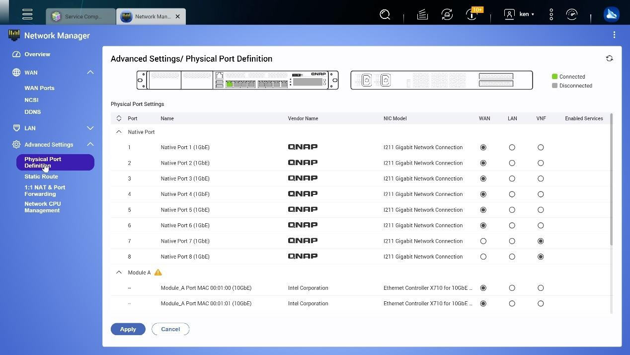
Network Manager – VNF網口
將已接上網路的網路埠改變為虛擬網路服務 (VNF) 使用

Slide 32
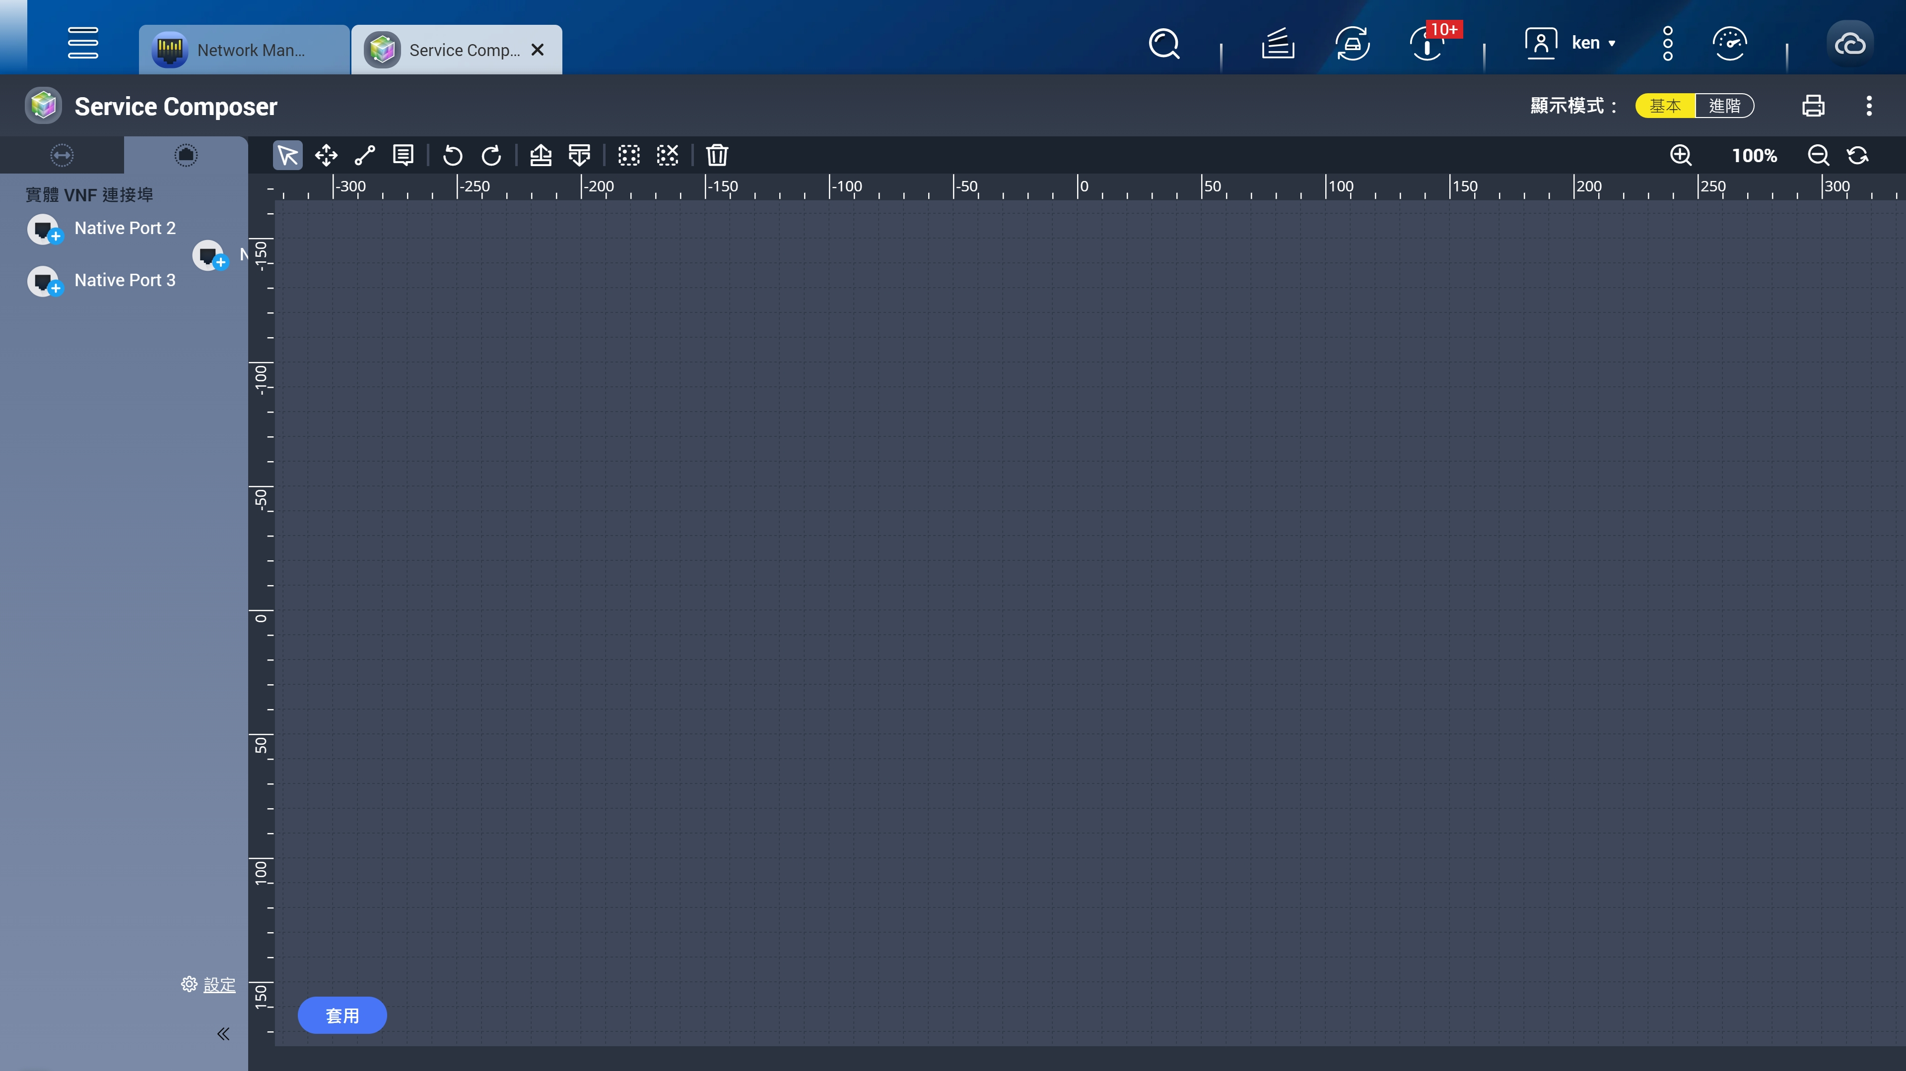
Service Composer 應用 (1)
服務串接
(Service Composer)
僅需滑鼠拖拉將設定為 VNF的實體網口放入右邊的編輯工作區 (即虛擬網路)

Slide 33
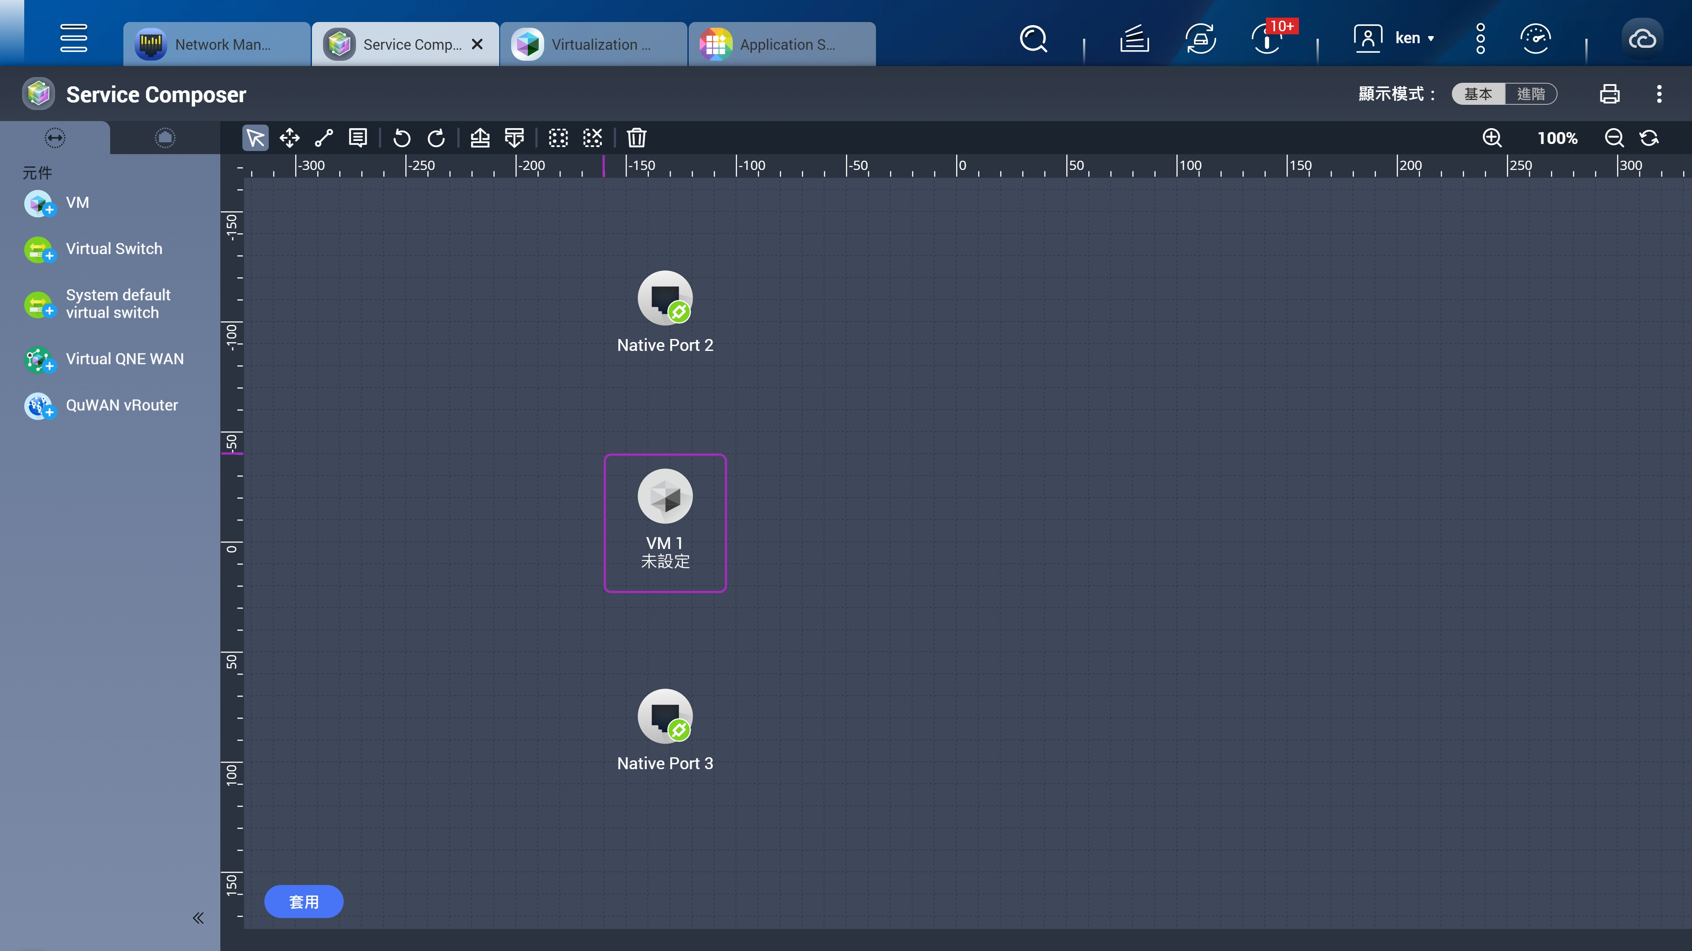
Service Composer 應用 (2)
安裝虛擬服務
僅再將左方的服務 (如VM)使用滑鼠拖拉至右邊的虛擬網路工作區

Slide 34
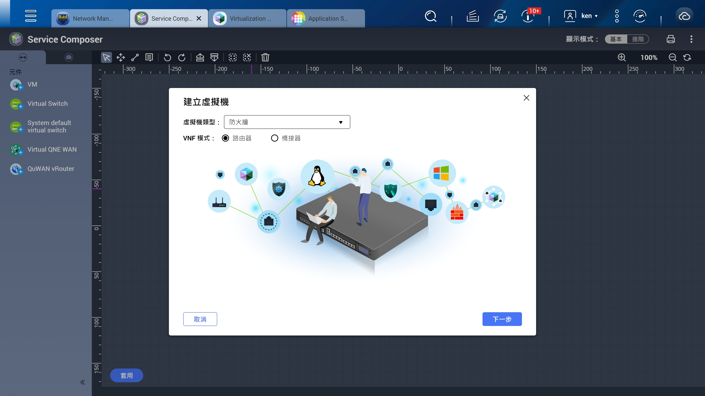
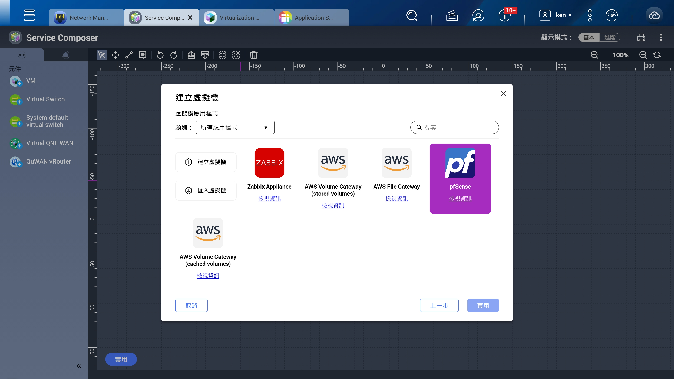
Service Composer應用 (3)
安裝虛擬服務
以防火牆為例
打開 VM 後選擇防火牆
到市集點選 pfsense
防火牆變化自動下載和安裝

Slide 35
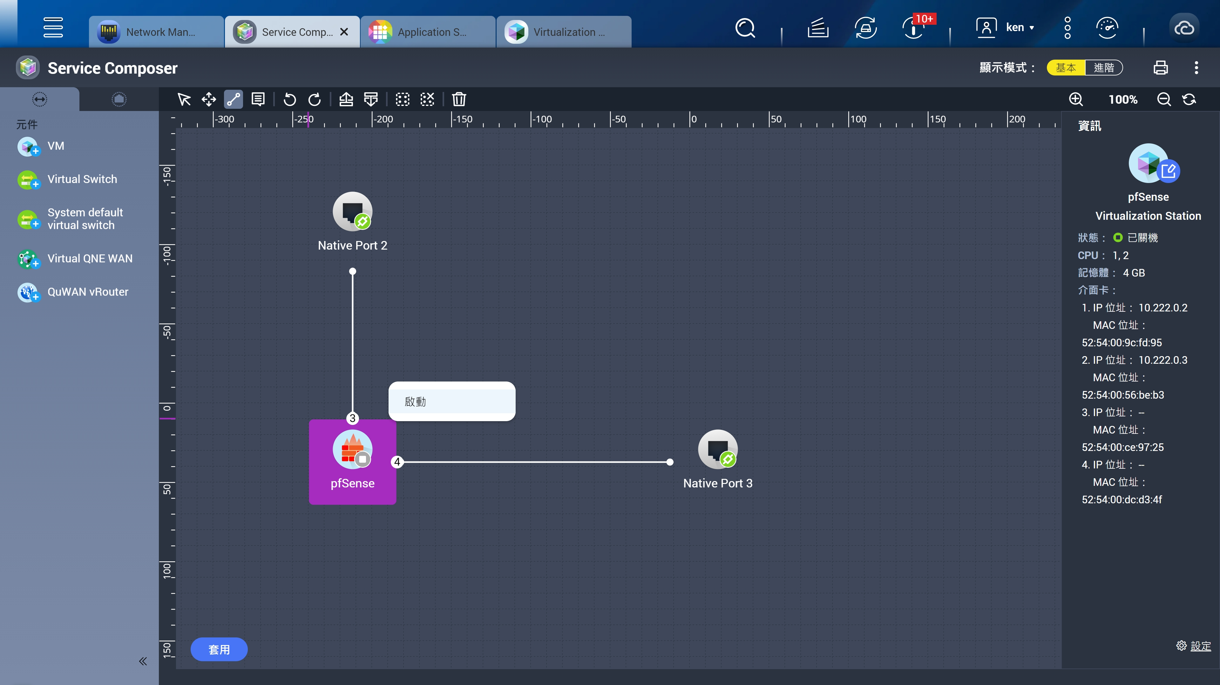
Service Composer應用 (4)
安裝虛擬服務
以防火牆為例
最後在 pfsense 加上虛擬連線
啟動防火牆便開始保護

Slide 36
網通設備與伺服器虛擬化
Firewall
防火牆設備
虛擬機 Virtual Machine
IP-PBX
網路電話交換機
Virtualization Station
Business Server
營運資料庫伺服器
容器 Container
Email Server 郵件伺服器
Container Station

Slide 37
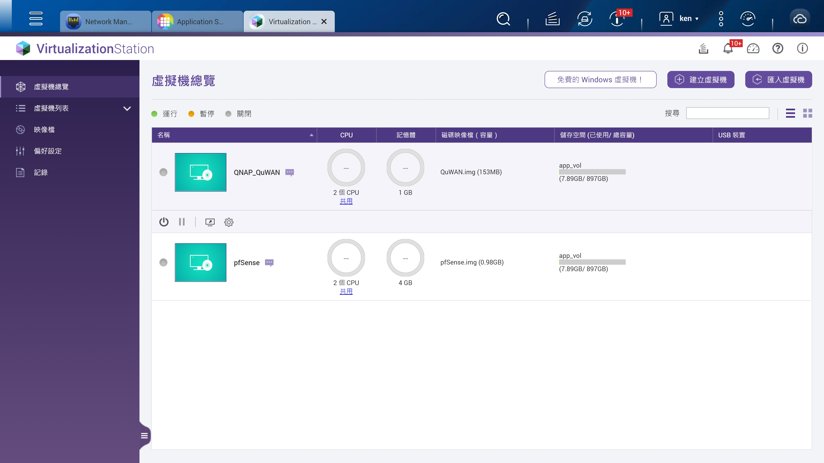
Virtualization Station 虛擬服務工作站 (1)
管理安裝虛擬機
Virtualization Station
總覽
目前已經安裝的虛擬機
可彈性設定各項虛擬機資源

Slide 38
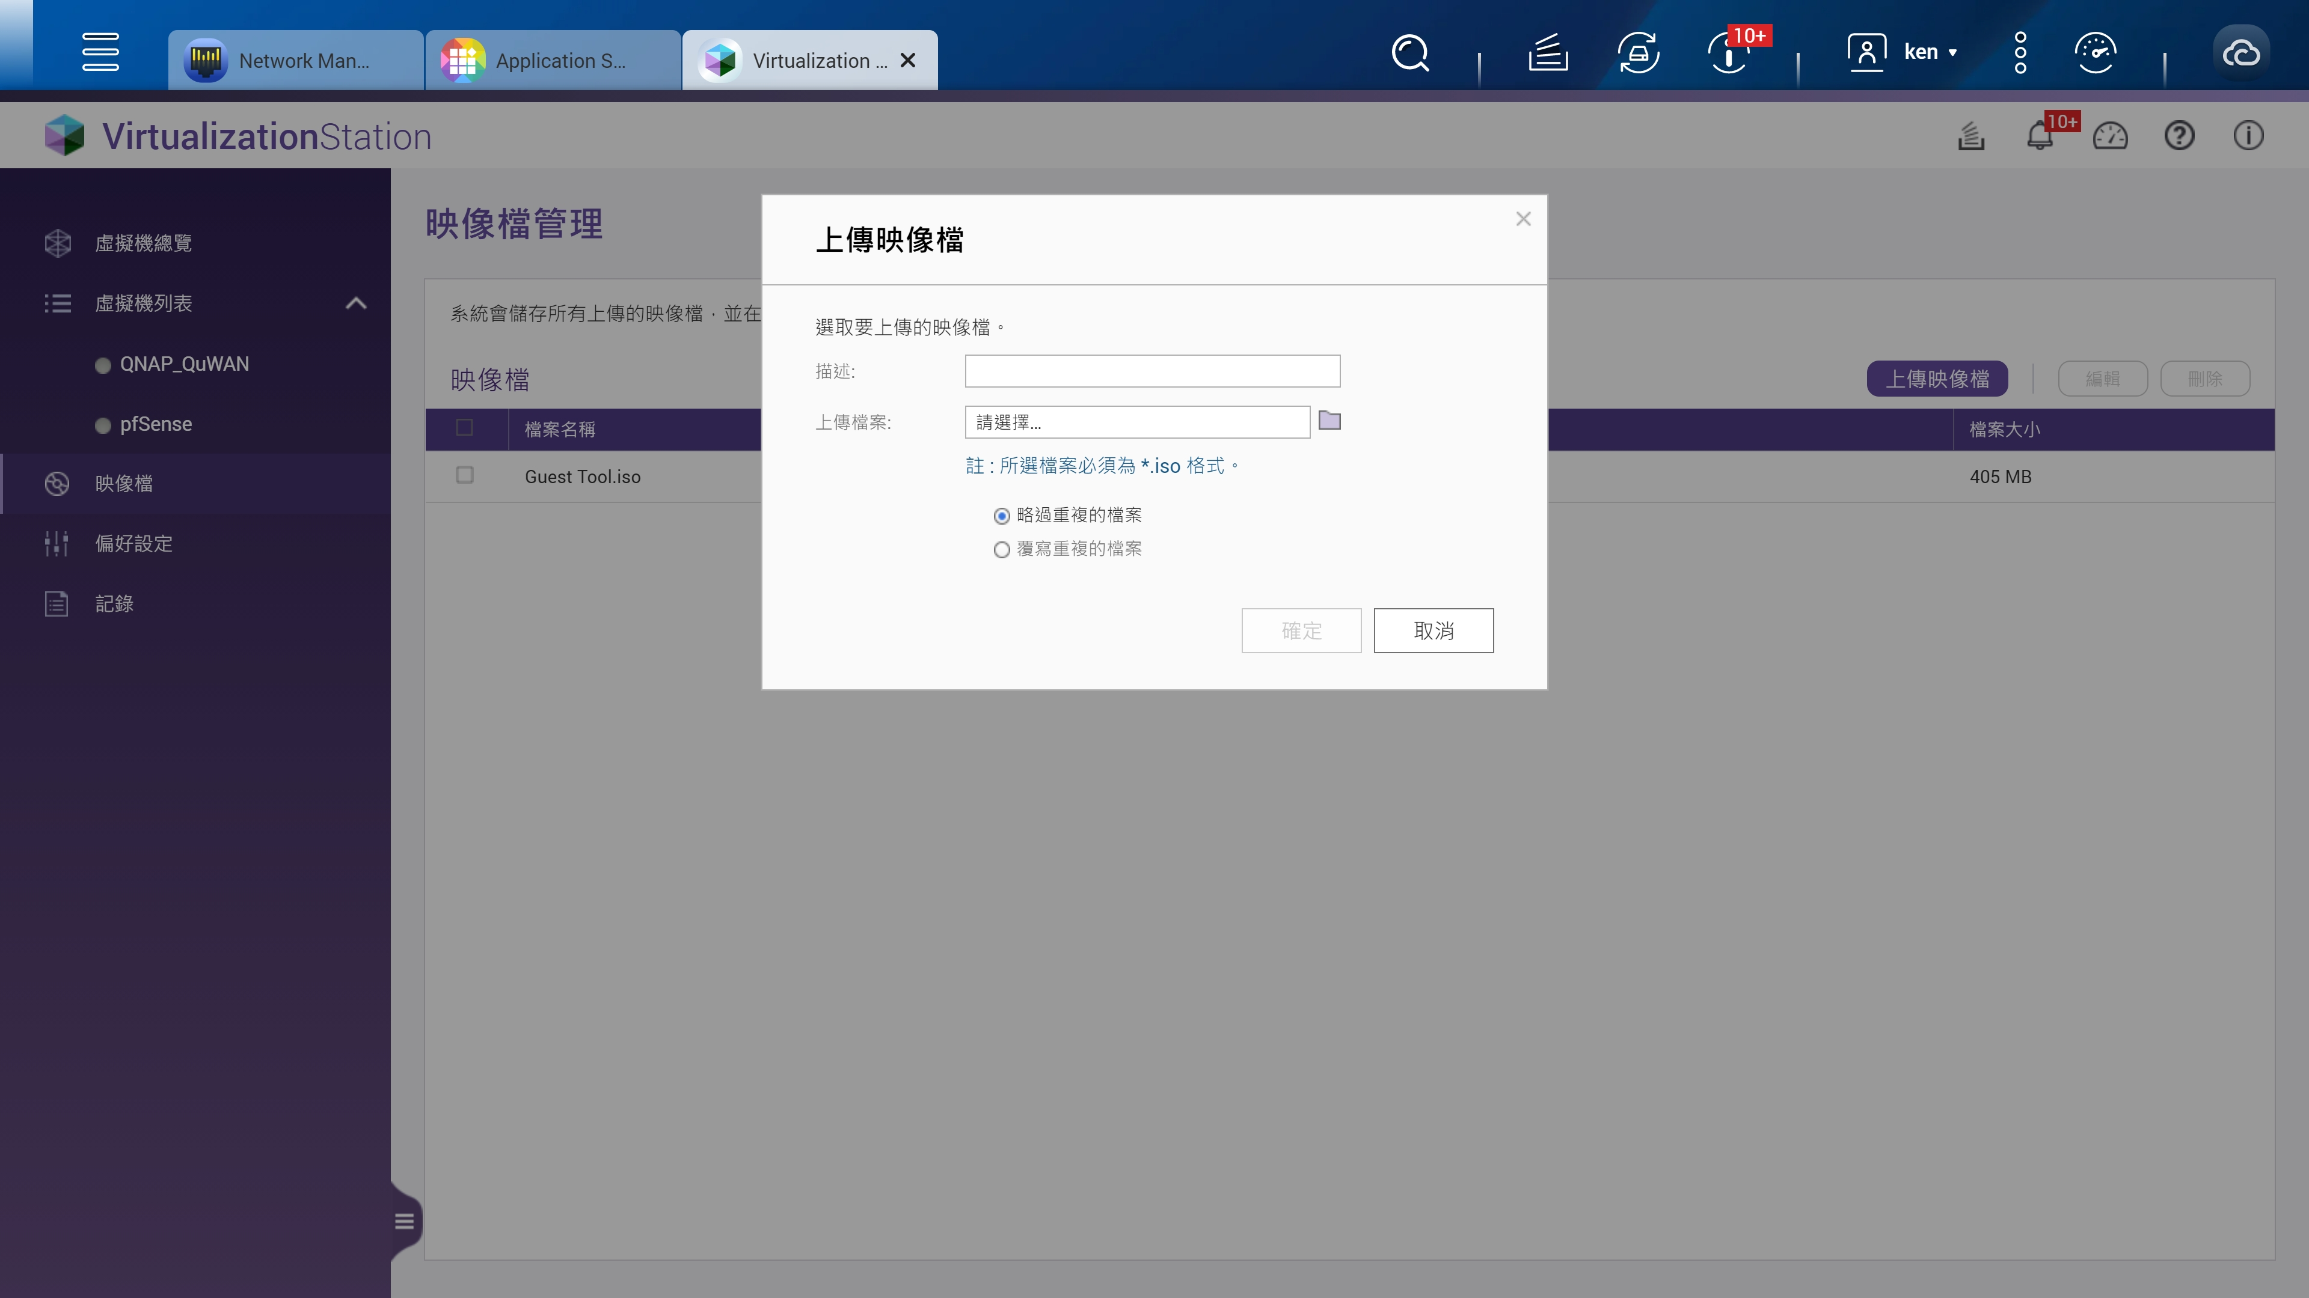
Virtualization Station 虛擬服務工作站 (2)
管理安裝虛擬機
Virtualization Station
安裝
可匯入 ISO 安裝
也可以直接匯入虛擬機
(支援ova, ovf, vmx, qvm)

Slide 39
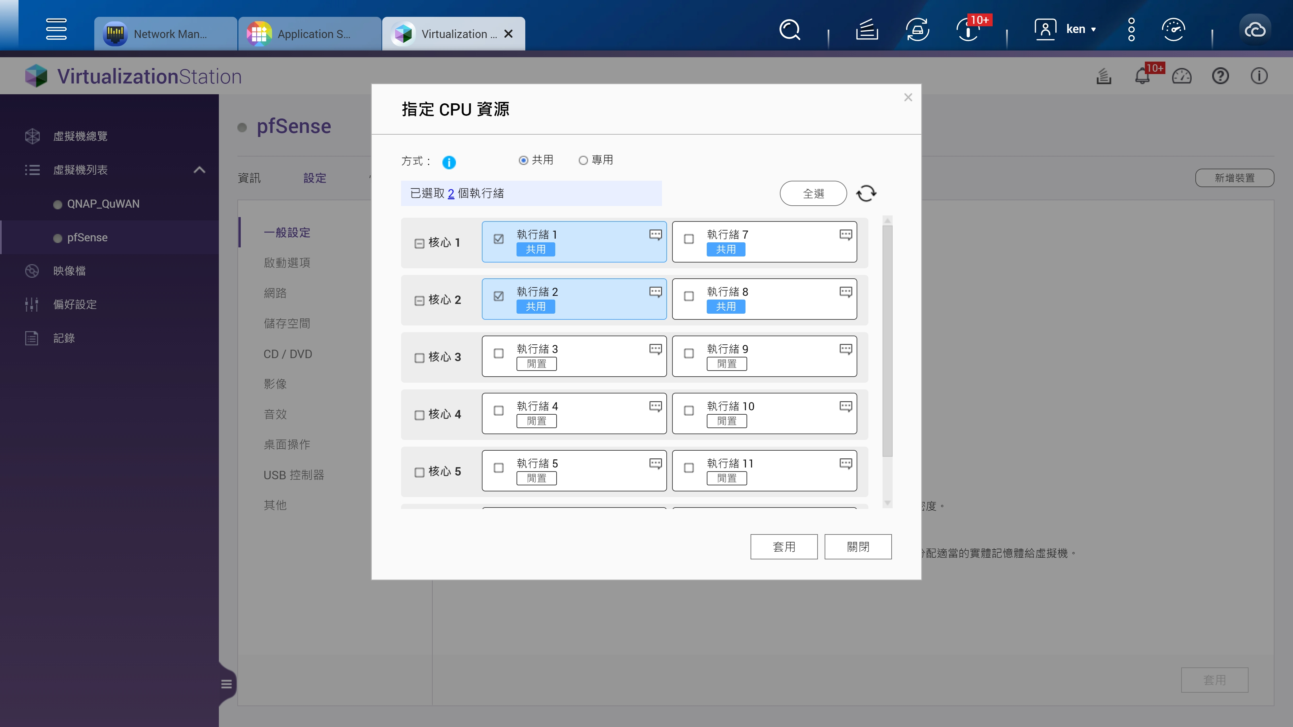
Virtualization Station 虛擬服務工作站 (3)
CPU 彈性調配
CPU Pinning
可以彈性指派CPU資源

Slide 40
效能最佳化
OVS-DPDK
SR-IOV
Intel @ QAT
2倍加速虛擬網路
封包交換的技術
大型雲端服務商使用於虛擬網路
讓實體的硬體功能直通給虛擬機使用
大型雲端服務商使用於各項資源最佳化
加速QuWAN或IPSec的加密解密功能
大型資安電信設備使用於加密網路
*註: QuCPE-7010-D2123IT-8G型號不支援Intel QAT加速

Slide 41
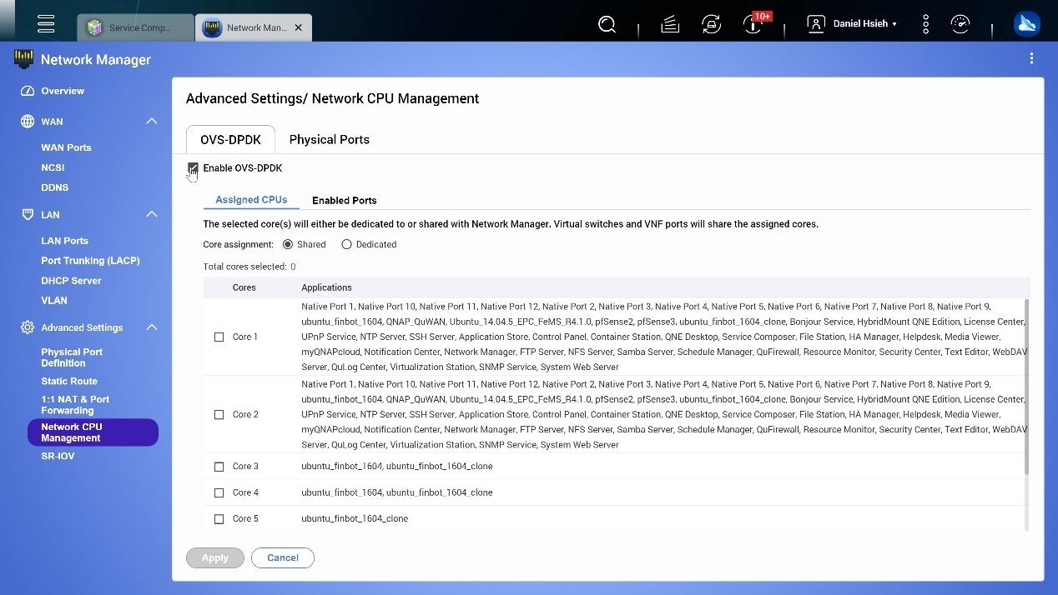
OVS-DPDK
QNE新世代作業系統
整合大型雲端服務使用的OVS-DPDK
可啟用多個 CPU 核心來加速虛擬網路服務 (VNF) 的效能
可參考此網頁獲得更多資訊：https://zh.wikipedia.org/wiki/DPDK

Slide 42
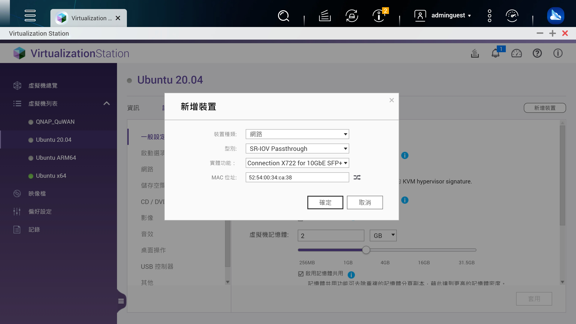
SR-IOV
QNE新世代作業系統
整合大型雲端服務使用的SR-IOV
讓虛擬服務在相容的高速網路模組 (Smart NIC) 跑得更順更快
至 Virtualization Station 中新增支援 Smart NIC 網卡，設定 SR-IOV passthrough
*註: SR-IOV加速僅能使用在QuCPE-7010系列的10GbE SFP+網路口或加購相容之10GbE/25GbE網路模組

Slide 43
劇本 (PLAYBOOK)
功能場景
QNAP應用
導入順序
企業頻寬
彈性調配
QuWAN
QuWAN Orchestrator
防駭客竄改
自我復原
Security Center
(Anti-Tampering)
升級安裝
零成本
AMIZ Cloud
網路拓樸連線虛擬化
Network Manager
Service Composer
零信任
阻擋可疑存取
AMIZ Cloud VMO/VMO
myQNAPcloud
QuFirewall
佈署管理零痛苦
網通設備和伺服器虛擬化
Virtualization Station
Container Station
QVR Elite
Hybrid Mount QNE
無人機房監控
K8S服務代理
K8S Agent
網路效能
最佳化
SR-IOV
Intel QAT
OVS-DPDK
無人職守
高可用性
HA Manager

Slide 44
最高投資效益 >
無人職守安全可靠
遠距離分公司的系統故障可以自動切換至備援系統嗎
安全可靠
服務不中斷
如何監視與稽核遠距離分公司機房的人員進出
系統被惡意
攻擊者潛入竄改
如何不讓可疑區域的IP地址登入我的系統

Slide 45
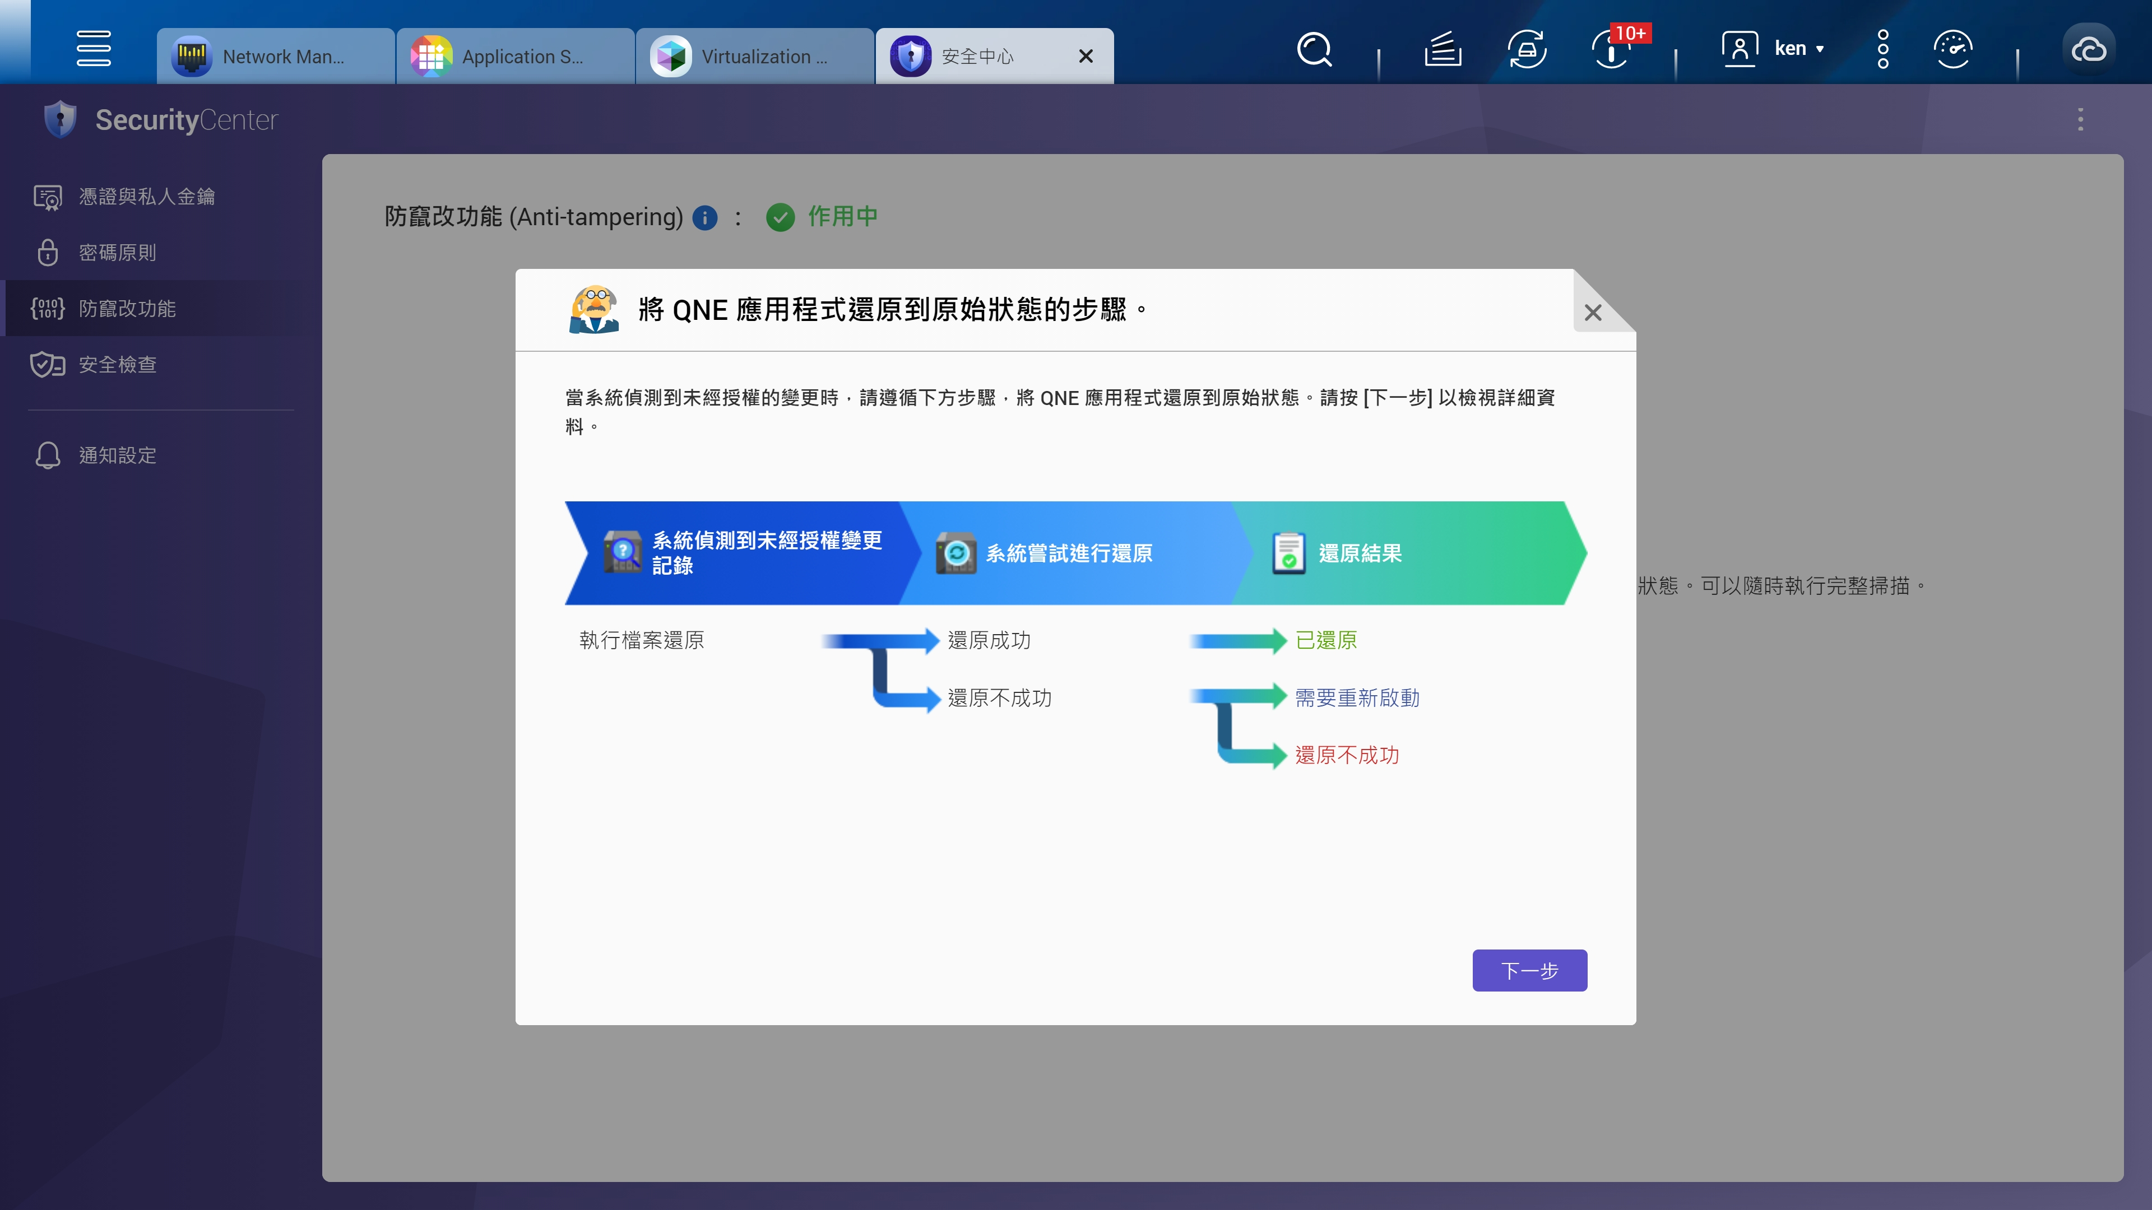
Security Center – Anti-tampering
安全中心>防竄改功能
QNE新世代作業系統
Anti-Tampering 是一種在電信與軍用系統中檢查重要系統是否被竄改的技術
可自動檢查自動還原
保持 QuCPE 與 QNE 系統在最安全良好的狀態

Slide 46
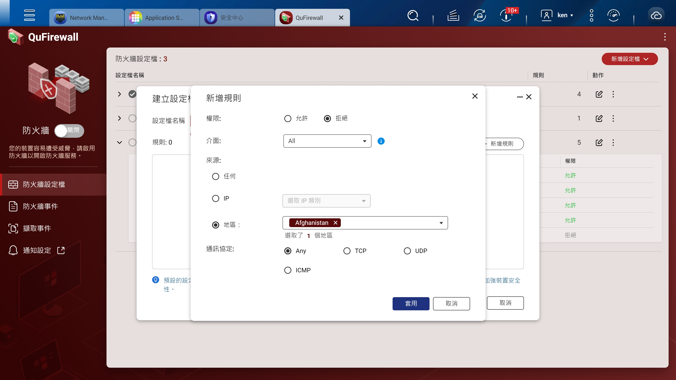
QuFirewall
零信任阻擋可疑存取
套用範本或自行設定防火牆規則阻擋惡意存取
例：阻擋(不信任)特定區域或國家的IP地址來存取或登入 QuCPE

Slide 47
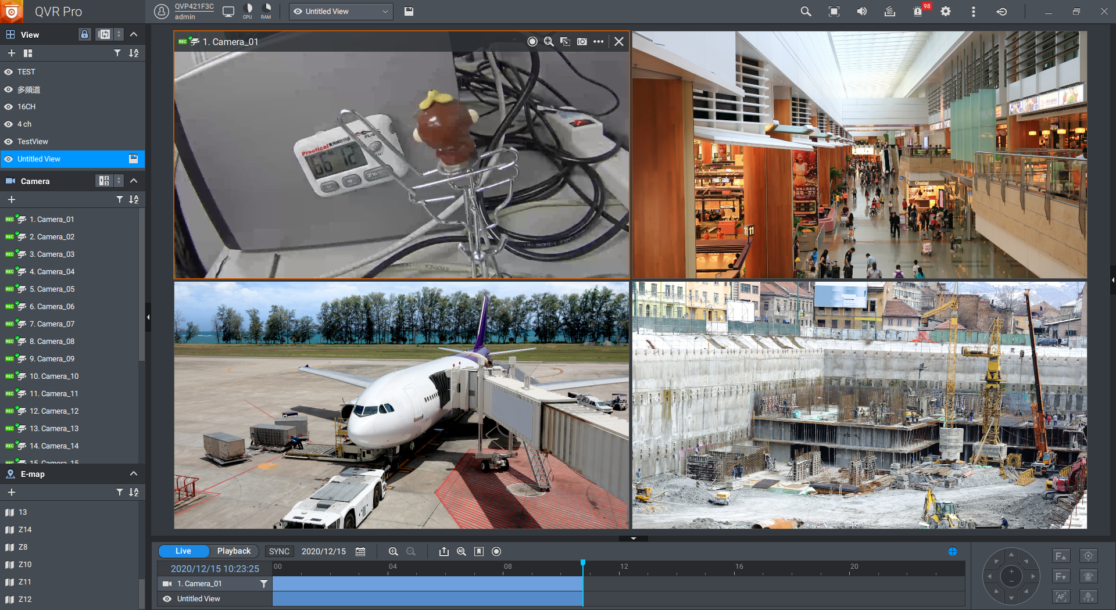
QVR Elite
遠距機房監控自動化
支援 5,000 各種 IP Camera
輕鬆設定分點機房監控
降低外包或建置分點機房管控成本
QVR Elite 佈署於 QuCPE
無人值班自動遠端監測
*註: QVR Elite功能預計2021/Q1推出

Slide 48
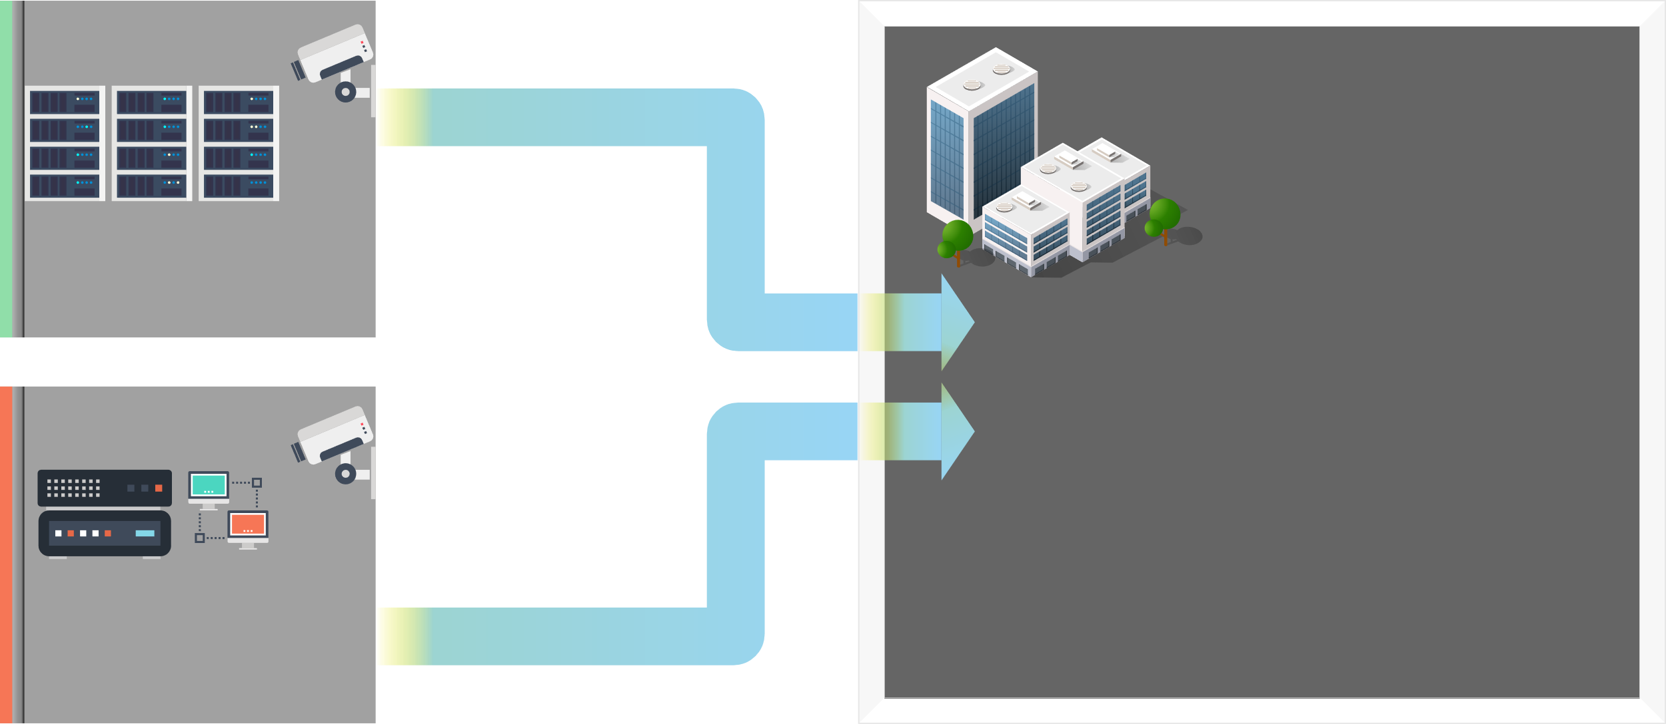
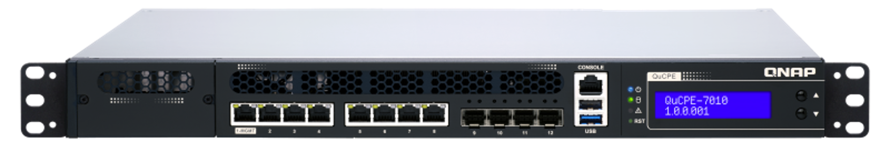

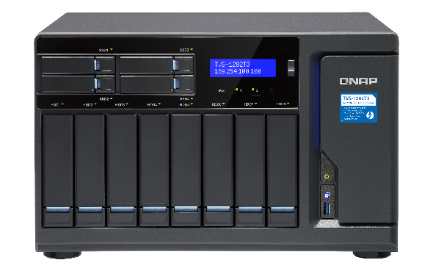
QVR Elite + HybridMount QNE Edition
總部監控稽核不遺漏
QVR Elite
HybridMount QNE Edition
QVR Elite 使用HybridMount 將錄影檔案傳至總部 QNAP NAS
讓總部稽核與 IT 做到無人機房監控，可疑事件自動通知
無人
機房
QuCPE
QVR Elite
AIoT / OT
設備
HybridMount QNE Edition
QuCPE

Slide 49

HA Manger
超越傳統網通設備的自動備援機制
主流量 Active
待命 Standby
VNF
VM
Container
VNF
VM
Container
網路服務
資料庫
伺服器
網路服務
資料庫
伺服器
QNE
QNE
各種服務中的資料與狀態不間斷同步至待命系統中
若設備出現問題，HA Manager 讓網路、服務、工作能夠持續下去
*註: HA功能預計2021/Q2推出

Slide 50
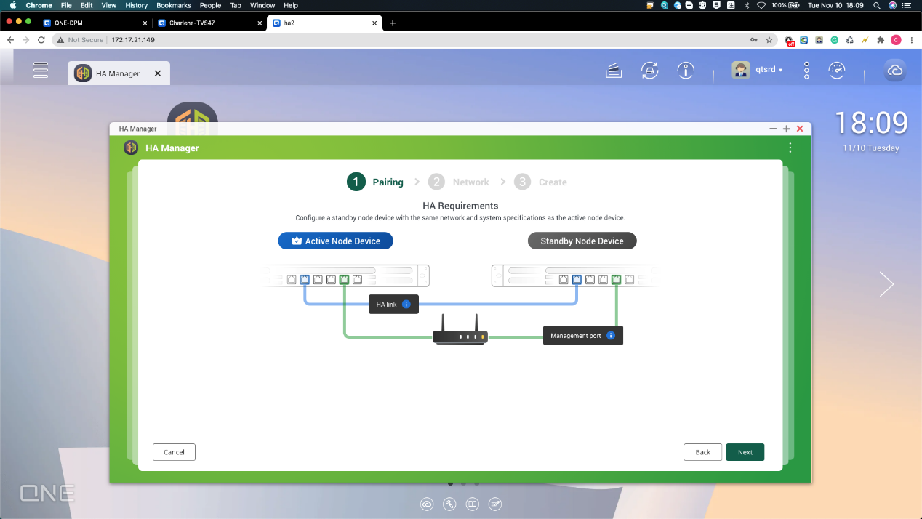
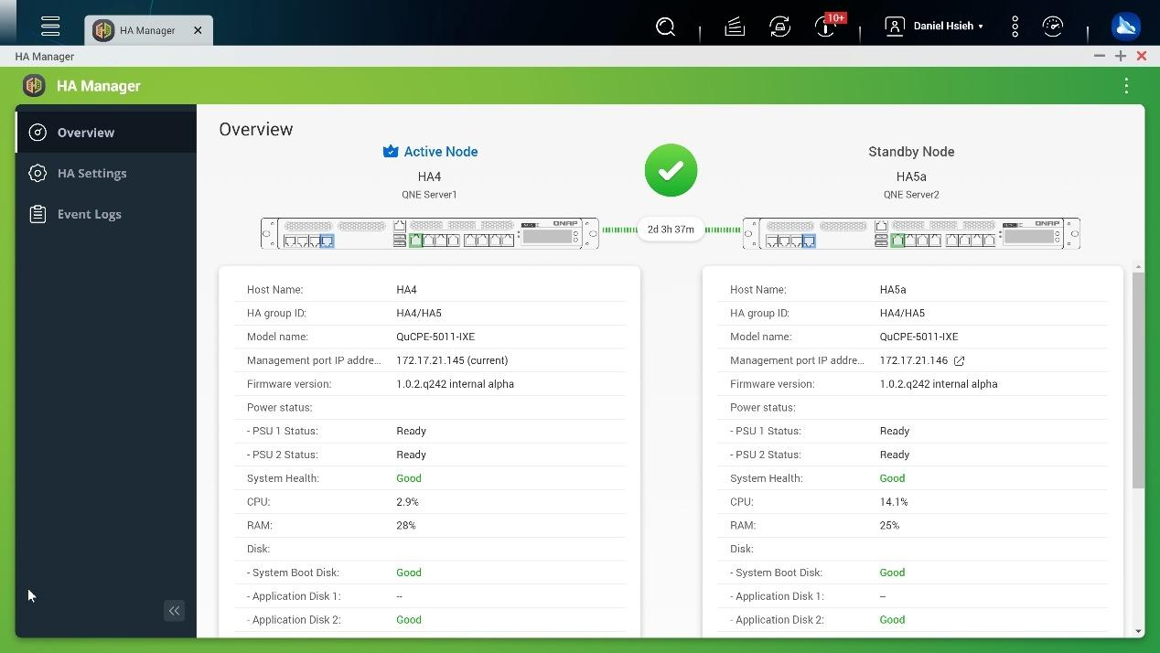
HA Manger
服務不中斷的高可用性
簡易流程精靈設定
無須對虛擬服務額外設定
設定完成主機與待命機器狀態一目了然
*註: HA功能預計2021/Q2推出

Slide 51
劇本 (PLAYBOOK)
功能場景
QNAP應用
導入順序
企業頻寬
彈性調配
QuWAN
QuWAN Orchestrator
防駭客竄改
自我復原
Security Center
(Anti-Tampering)
升級安裝
零成本
AMIZ Cloud
網路拓樸連線虛擬化
Network Manager
Service Composer
零信任
阻擋可疑存取
AMIZ Cloud VMO/VMO
myQNAPcloud
QuFirewall
佈署管理零痛苦
網通設備和伺服器虛擬化
Virtualization Station
Container Station
QVR Elite
Hybrid Mount QNE
K8S服務代理
無人機房監控
K8S Agent
網路效能
最佳化
SR-IOV
Intel QAT
OVS-DPDK
無人職守
高可用性
HA Manager

Slide 52

AMIZ Cloud
多點多站無人機房的雲端管理

Slide 53
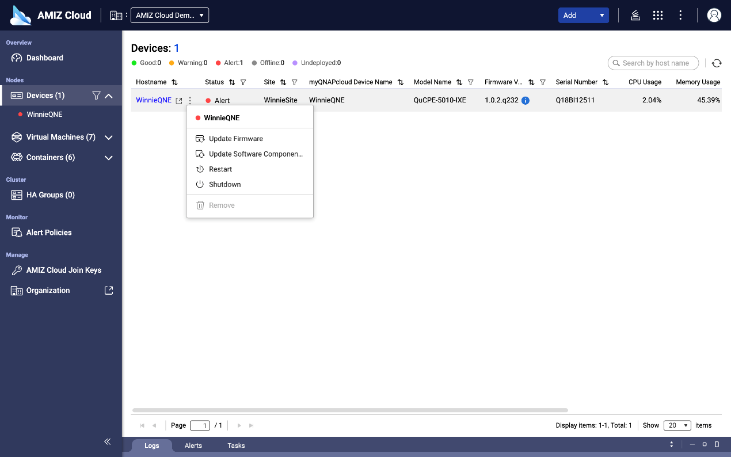
系統與網路服務升級的難題
不讓機房中設備停留在老舊的系統版本，暴露在攻擊風險中
一目了然所有 QuCPE 設備的系統版本與狀態
更新系統保持最佳狀態

Slide 54
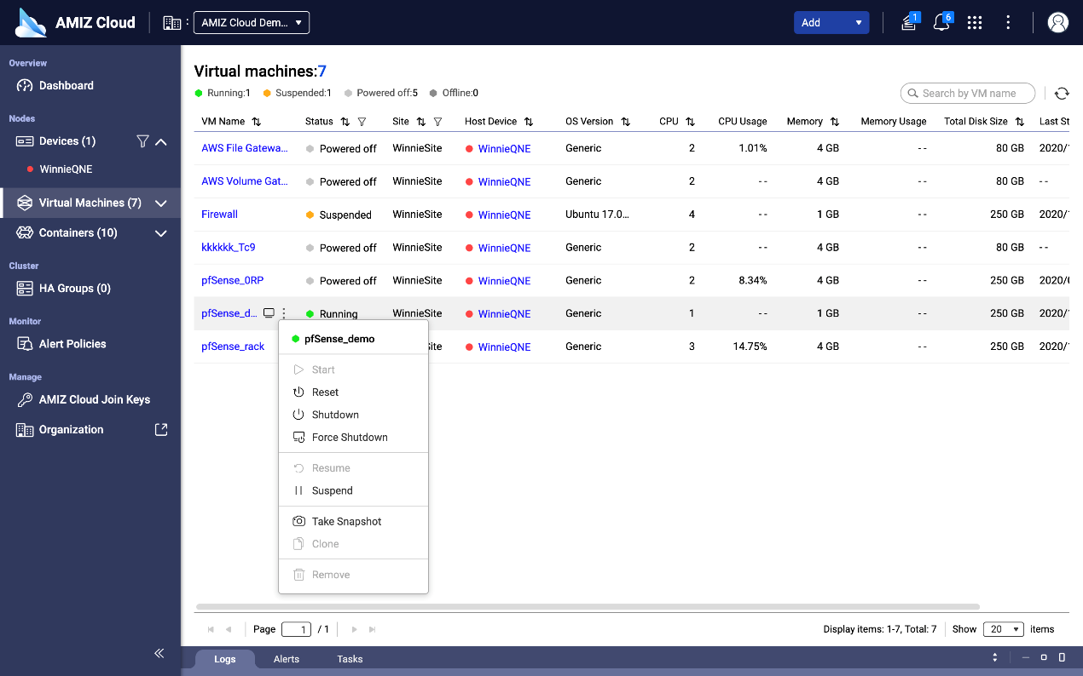
虛擬服務故障排除與還原
VMO/CMO management
虛擬服務管理
不再需要投資 IT 人員至分公司或機房來管理實體設備
兩個步驟便可自雲端管理虛擬服務功能，如重新啟動服務 (虛擬機服務、容器服務)

Slide 55
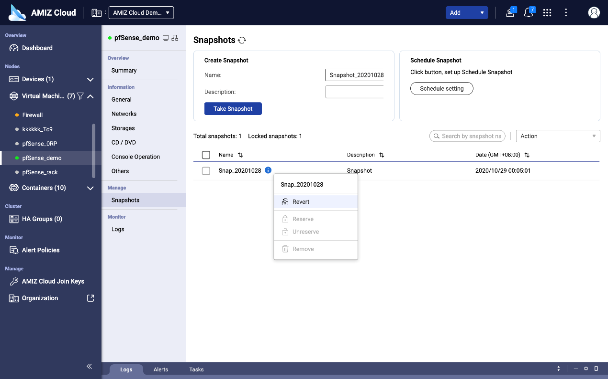
虛擬服務故障排除與還原
Snapshot
虛擬服務快照
虛擬服務上線先快照
遇到故障或服務中斷，即刻還原上線狀態
保持網路和服務暢通

Slide 56
未來轉型：當公司服務使用雲端 Kubernetes
K8S 代理 (Agent) 整合
當公司使用公開雲的服務，並使用Kubernetes架構
  可以無縫將服務佈署至分點甚至客戶端的 QuCPE 中
  統一管理：透過 QNE 整合的 K8S 代理程式 (agent) ^{*註1}
*註1: K8S預計2021/Q2推出 *K8S服務可參見URL獲取更多資訊：https://zh.wikipedia.org/zh-tw/Kubernetes

Slide 57

©2021著作權為威聯通科技股份有限公司所有。威聯通科技並保留所有權利。威聯通科技股份有限公司所使用或註冊之商標或標章。​
檔案中所提及之產品及公司名稱可能為其他公司所有之商標 。​​

